Slide 1
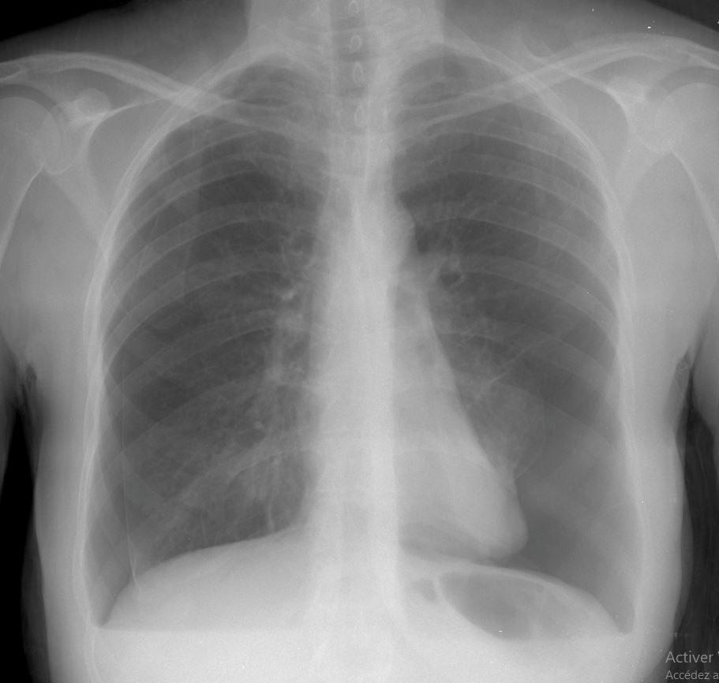
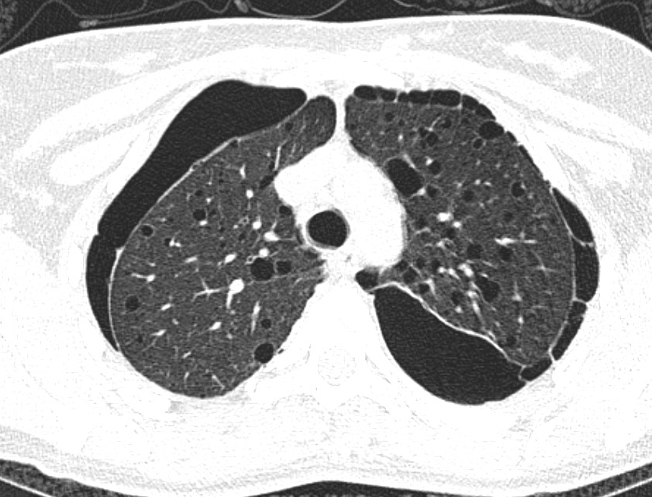
Patiente de 33 ans, dyspnée aigue et douleur thoracique avec antécédents de pneumothorax spontané récidivants
Radio thorax : Pneumothorax bilatéral
TDM thoracique : Pneumothorax bilatéral de grande abondance avec brides pleurales gauches ( séquelles de récidives de pneumothorax )
Multiples kystes pulmonaires bilatéraux diffus avec parenchyme inter kystique normal, pas de nodule ni de verre dépoli.
Une lymphangioleiomyomatose est à évoquer en premier lieu
Conduite à tenir: scanner abdominal à la recherche d’angiomyolipomes rénaux et dosage VEGF-D

Slide 2
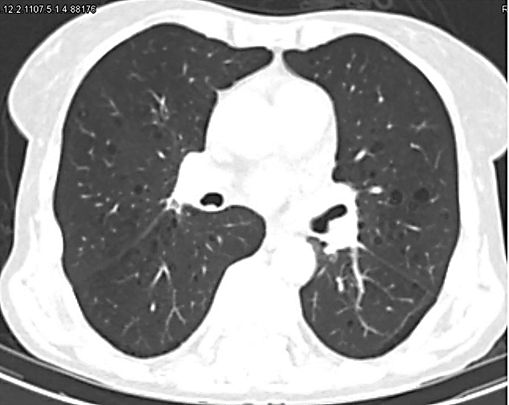
Femme de 32ans, non tabagique, ATCD de pneumothorax spontané traité aux urgences, admise pour dyspnée d’effort progressive.
TDM thoracique: Lésions kystiques pulmonaires bilatérales et diffuses, à parois fines, de tailles variables. Parenchyme inter kystique normal évoquant en premier lieu une lymphangioleiomyomatose, confirmée sur biopsie pulmonaire.

Slide 3
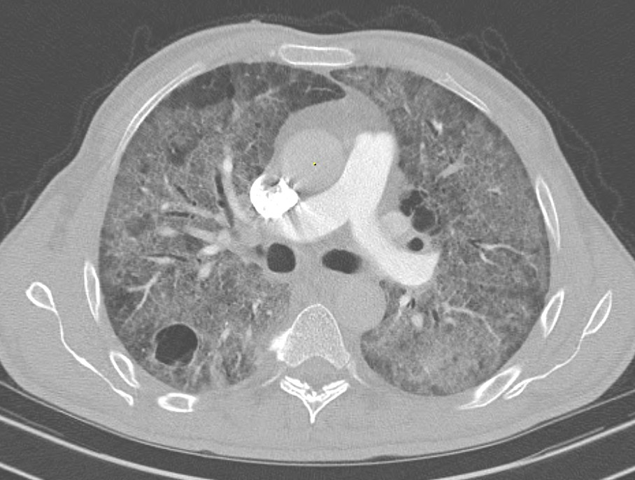
Homme de 45 ans, obèse ( IMC=34), avec SAOS, mal observant, VIH non suivi.
Admission en réanimation pour dyspnée progressive avec aggravation aigue.
TDM thoracique:
Plages d’hyperdensités en verre dépoli, diffuses et bilatérales, associés à un épaississement des septas interlobulaires réalisant l’aspect en « crazy paving » associés à des lésions kystiques à paroi fine et régulière, à contenu purement aérique Suspicion de pneumocystose. Confirmé au LBA.

Slide 4
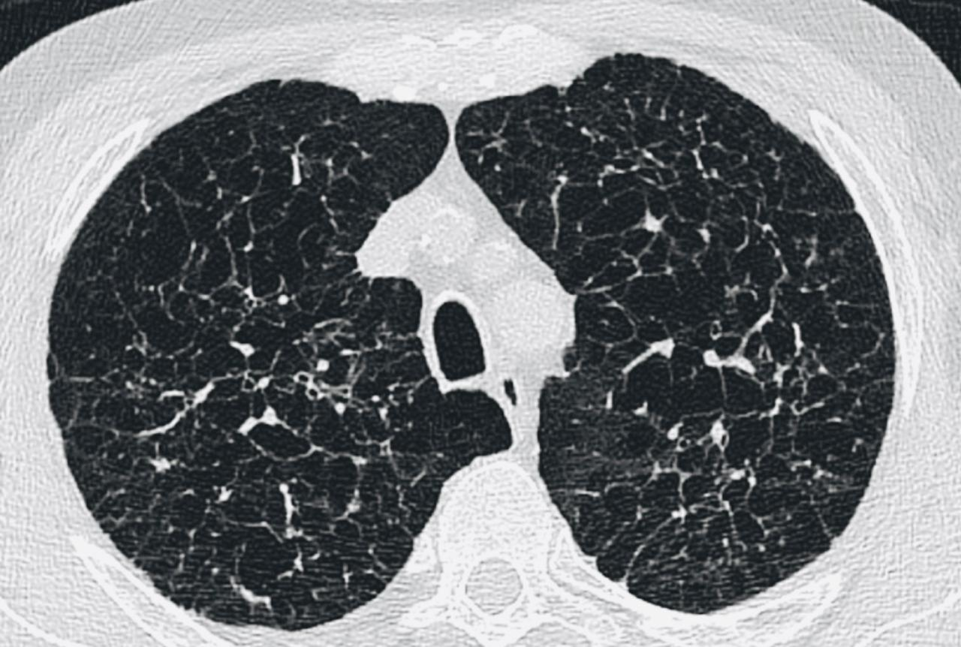
Homme de 38 ans, tabagique actif (20 paquets-années). Dyspnée d'effort progressive et toux sèche chronique.
Examen clinique : Normal.
Imagerie : Scanner thoracique objectivant de multiples kystes pulmonaires de taille variable prédominant dans les lobes supérieurs, avec épargne relative des bases. Examens complémentaires : EFR : syndrome obstructif avec baisse de la DLCO.
Diagnostic : Histiocytose langerhansienne pulmonaire.
Prise en charge : Sevrage tabagique absolu. Surveillance

